Slide 1
Анализ облачных сервисов для проектирования IoT-приложения

Slide 2
Перечень вопросов, подлежащих разработке, краткое содержание работы
Облачные сервисы для интернета вещей.
IoT-решения Microsoft на примере Azure IoT Suite.
IoT-решения Google на примере Google IoT Core.
Проектирование приложений интернета вещей.
Результаты работы.

Slide 3
Цель работы
Рассмотреть методы создания виртуальных устройств для облачных сервисов, а также спроектировать приложения, симулирующие работу устройств.
Продемонстрировать базовые навыки взаимодействия между устройствами, платформой и сервером.
Разработать простейшие приложения, воспользовавшись полученными знаниями.

Slide 4
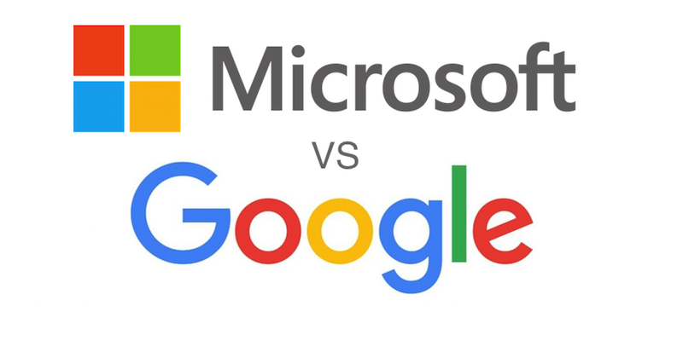
Облачные сервисы для интернета вещей

Slide 5
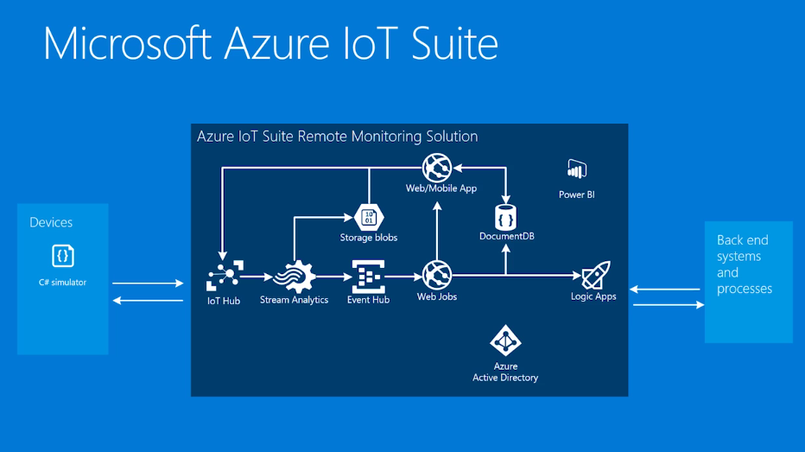
IoT-решения Microsoft на примере Azure IoT Suite.

Slide 6
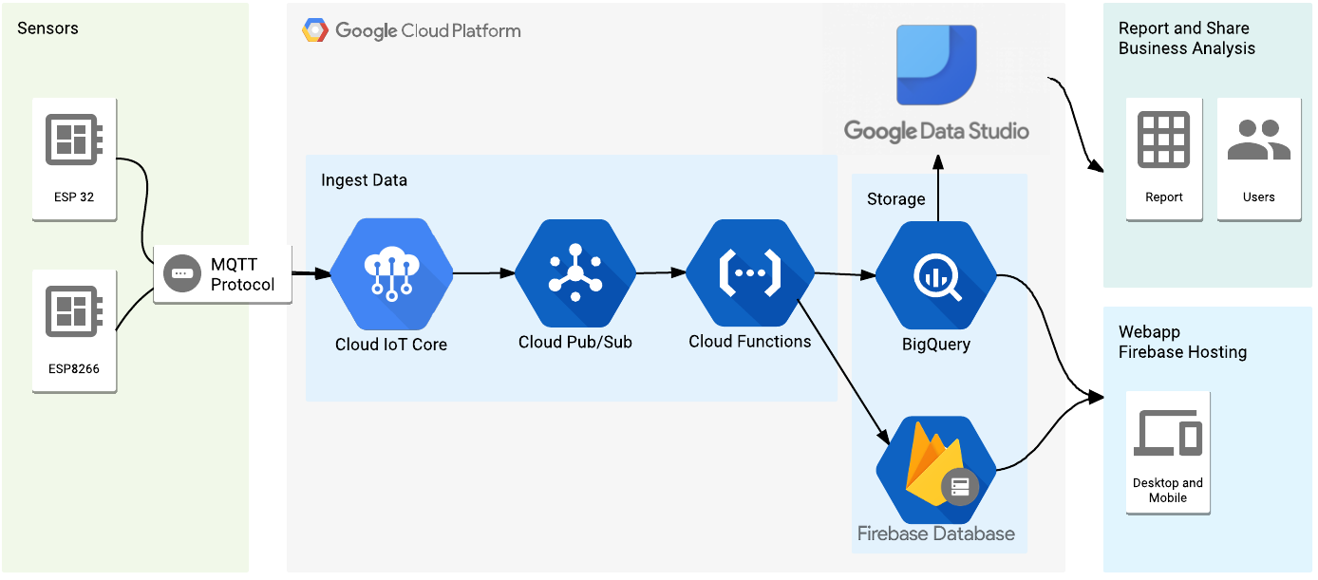
IoT-решения Google на примере Google IoT Core.

Slide 7
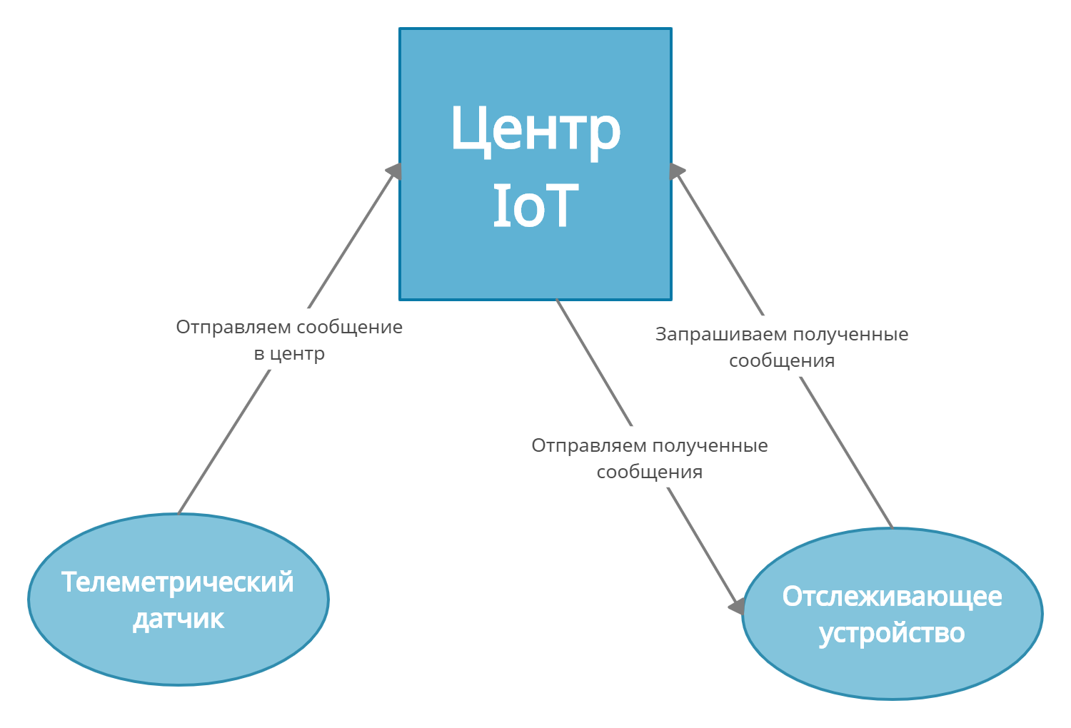
Проектирование приложения интернета вещей для Azure IoT Suite

Slide 8
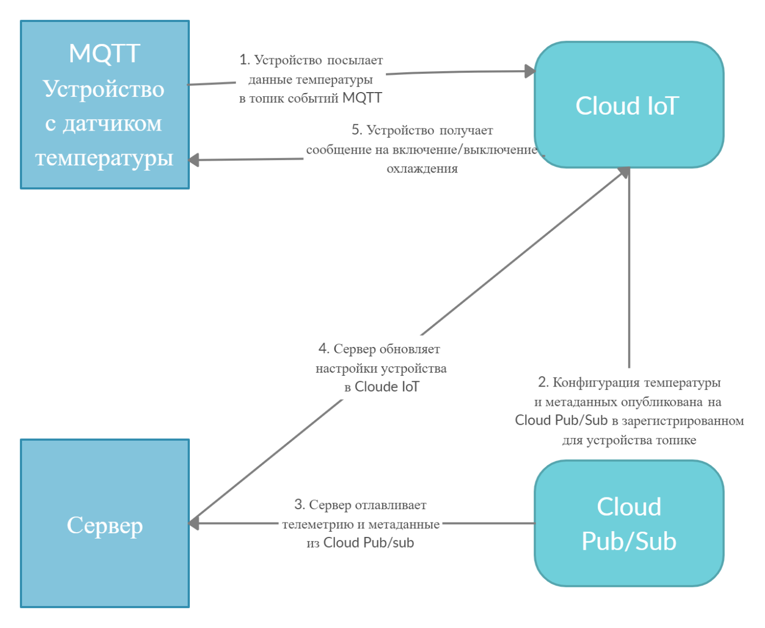
Проектирование приложения интернета вещей для Google IoT Core

Slide 9
Используемые библиотеки и API для подключения и взаимодействия с Azure.
Microsoft.Azure.*
WindowsAzure.*
DotNetty.*
Newtonsoft.Json

Slide 10
Используемые библиотеки и API для подключения и взаимодействия с IoT Core.
paho.mqtt.client
google.cloud.pubsub
google.oauth2.service_account
googleapiclient .iscovery
googleapiclient.errors.HttpError

Slide 11
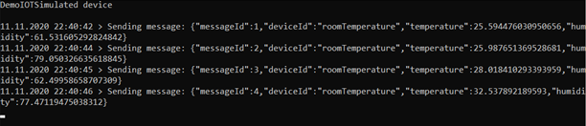
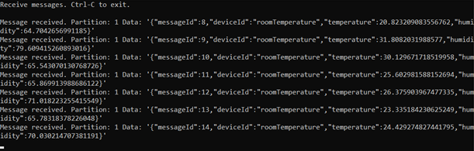
Результаты работы

Slide 12
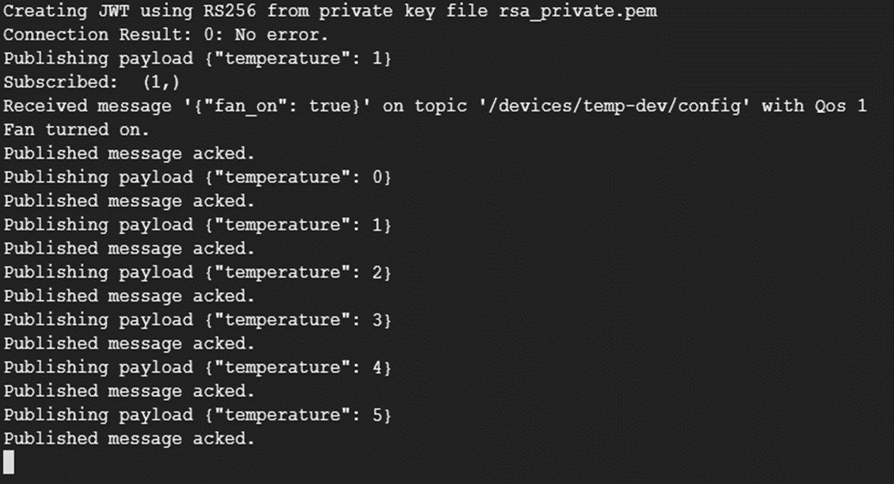
Результаты работы

Slide 13
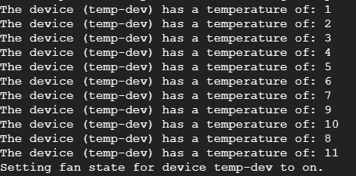
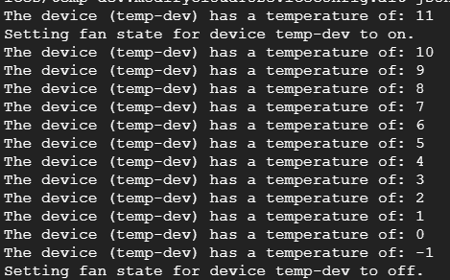
Результаты работы

Slide 14
Результаты работы
На основе решенных задач, описанных в заключении проанализированы платформы, предоставляемые компаниями Google и Microsoft. Так же описаны подключение и взаимодействие с предоставляемыми библиотеками каждой из компаний. Описаны планы проектирования и приведены схемы решения.

Slide 15
Планы на курсовую работу
В курсовой работе планируется добавить к программной реализации физические датчики с использованием одноплатного компьютера Raspberry Pi 4 B. Так же планируется проанализировать еще одну IoT-платформу.

Slide 16
Спасибо за внимание!

